Slide 1
질병 알림 서비스
정승욱,김동한

Slide 2
contents
질병 및 예방접종 정보
예방 접종 기록
주변 보건소 위치 조회
예방 접종기록을 토대로한 알림서비스

Slide 3

로고
‘질병 알림 서비스’ 로고로
Health의 약자 H를 씀.

Slide 4




로그인 창
Health
날짜
ID:
_
PW:
예방접종
접종기록
보건소
Login

Slide 5
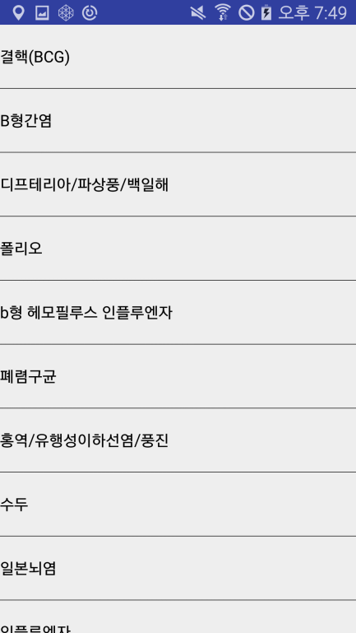
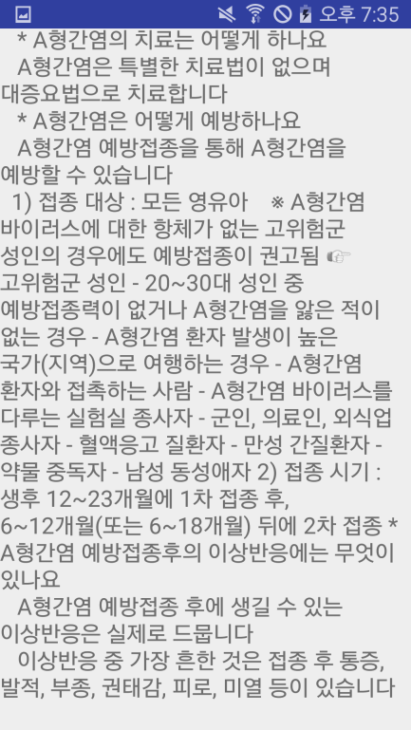
질병 및 예방접종 정보 제공
날짜
예방접종
접종기록
보건소

Slide 6
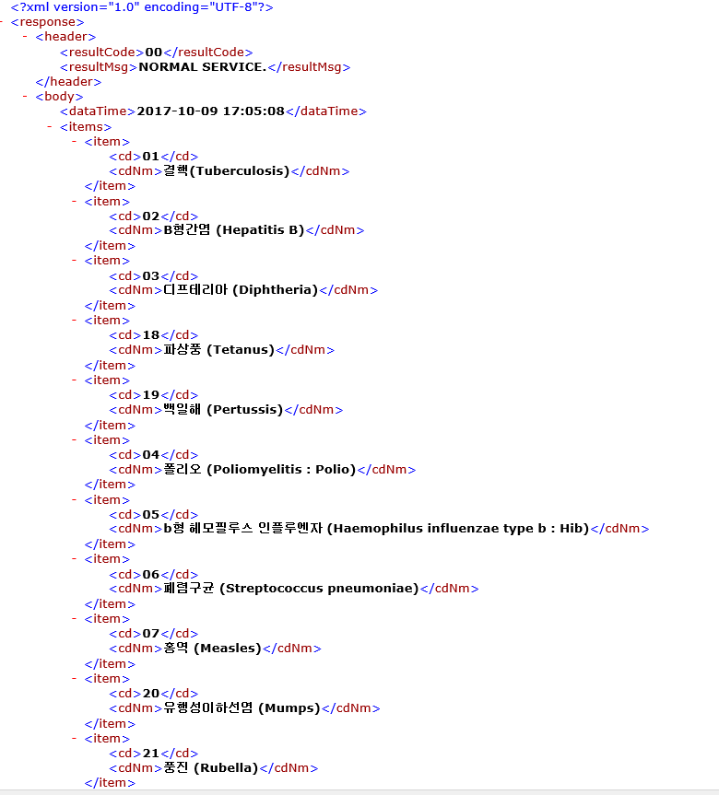
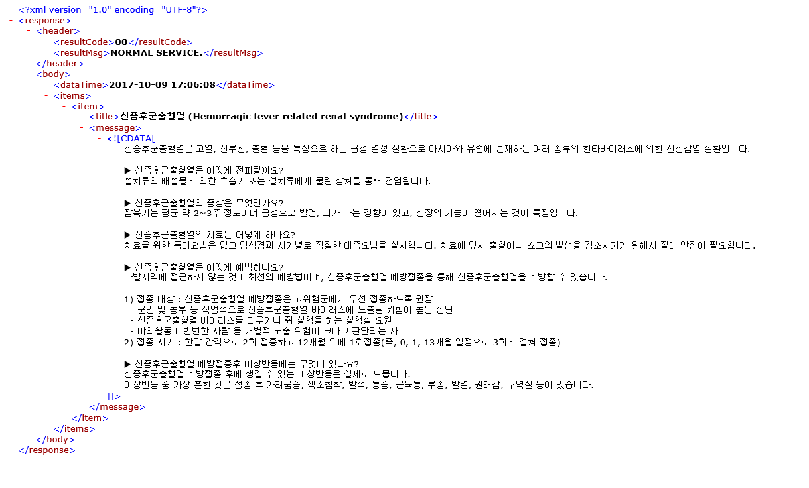

Slide 7
예방 접종 기록
날짜
접종한 항목:
A형간염
수정
A형 간염
접종일자:2017년09월 25일
다음접종일자:2019년09월25일
날짜
입력
예방접종
접종기록
보건소

Slide 8
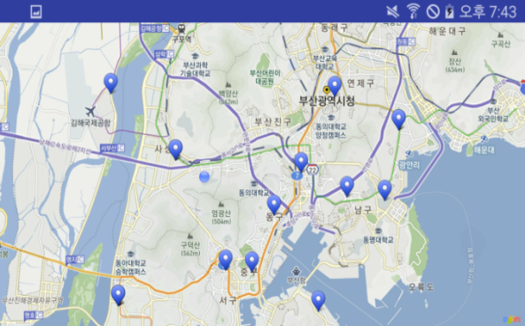
주변 보건소 위치 조회
날짜
전화번호
000-000-0000
주소
____________________________
운영시간
AM 00:00 ~ PM 00:00
홈페이지 http://_______________________
00보건소
00보건소
000-000-0000
주소:__________
예방접종
접종기록
보건소

Slide 9
설정 화면
날짜
정보 업로드
내려받기
예방접종
접종기록
보건소

Slide 10
Thank you

